Slide 1
馬加比時代與羅馬帝國
兩約之間 —
聖誕與新年專題

Slide 2
聖誕與新年專題
周六 | 周日
兩約之間 - 亡國歷史與希臘文明
兩約之間 - 馬加比時代與羅馬帝國
山窮水盡疑無路，柳暗花明有聖誕
一年之計、一生之計 | 一年之計、 一生之計
Notes:
這是一個屬靈吹水課程，歡迎插嘴，搏嘴，批評，討論和發表意見。希望引起大家的興趣多餘給大家新的知識。
亡國歷史 -》三月開大先知書。

Slide 3
上帝雖然靜默， 但祂依然掌權。 洪水汎濫之時， 神仍坐著爲王。
馬加比時代與羅馬帝國
Notes:
雖然神在兩約之間靜默，但祂依然掌管著世界的發展，為耶穌的降生作預備。

Slide 4
希臘
文明
兩河
文明
埃及
文明
猶太
文明
印度
文明
Notes:
地理位置：迦南地即是神的祝福，也是神的詛咒。
航海的危險性和成本高，迦南地是歐洲、亞洲和非洲的交接處，是貿易和陸地運輸的重要途徑。大衛和所羅門時代，
戰略要道，兵家必爭之地。
以色列王國的周遭敵人：腓尼基（西北），阿蘭（東北），亞捫（北國以東），摩押（南國以東），以東（南），非利士（西南）。
全球化的萌芽和大國的興起：埃及、（兩河文明，米索不达米亚）亞述、巴比倫、瑪代與波斯、（希臘文明）馬其頓、羅馬（下週）。
今天Pastor Patrick的講道時問我們可以用一個什麽字來總結2020年。我的答案就是一個亂字。

Slide 6
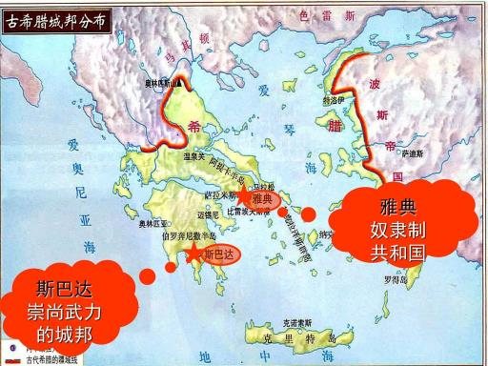
希臘文明
兩大城邦：雅典與斯巴達
『修昔底德陷阱』
Notes:
克里特島 + 愛琴海：曾經是安寧的世外桃源，古文明的交匯和新文明的孕育。
利底亞（Lydia）和特洛伊的故事。前480年，大流士之子薛西斯一世親率一支古代歷史上首屈一指的大軍開始了對希臘的第二次入侵。波斯號稱超過百萬大軍，但史學家估計是10萬到15萬。
溫泉關戰役是波希戰爭中的一次著名戰役，也是西方歷史上一次重要的戰役，捍衛了歐洲。斯巴達國王列奧尼達一世率領二百九十八名斯巴達精銳戰士與部分希臘城邦聯軍於溫泉關抵抗波斯帝國，成功拖延波斯軍隊進攻，爭取到雅典及其他城邦準備戰役的寶貴時間，為之後希臘的勝利立下大功。但因寡不敵眾，二百九十八名斯巴達戰士及殿後的志願軍全部陣亡，無人被俘或投降，列奧尼達被梟首。300的電影。雅典海戰打贏了波斯的龐大海軍。馬拉松的典故。

Slide 7
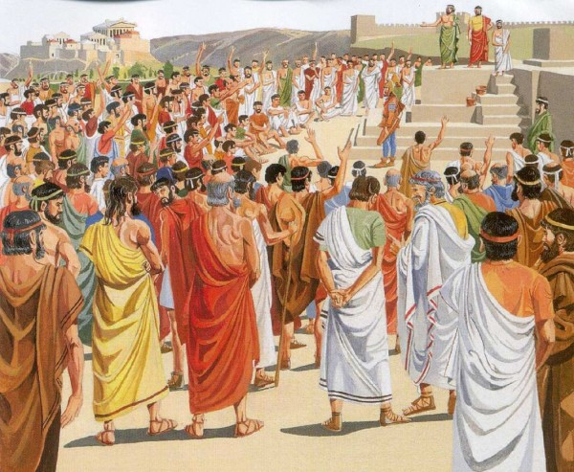
希臘文明
民主（希臘語）起源：人民+強權
公民大會、議事會、民衆法庭
“全民”投票、議政、選舉
議會爭論
修辭&辯論術
哲學
科學、數學
宇宙論
宗教
被馬其頓廢除
Notes:
希臘：最早的民主政體
「民主」（δημοκρατία）一詞來源於希臘語的δήμος（人民）和κρατος（強權），即人民掌握權力。而κρατος（kratos）事實上是一個粗鄙的詞，在現代西方語言中的君主制、寡頭政治等詞（以英語為例：monarchy, oligarchy）中代表統治的詞根來源於αρχειν（archein，統治），表示治理、領導等義。可能該詞是對民主的蔑視者所起。不過不管怎麼說，雅典的民主政治家們還是欣然接受了這個名詞。
公民大會、議事會、民衆法庭
“全民”投票、議政、選舉 X 女性、奴隸、外邦人
廣場：學術討論。古希臘三個思想家：蘇格拉底，柏拉圖，亞里斯多德。
民主制度被馬其頓人廢除。西元前337年，腓力二世在科林斯召開全希臘會議（僅斯巴達缺席），會議約定成立馬其頓—希臘的永久性同盟，盟主當然是馬其頓。會議決定維持現存法律及秩序，並決定東征阿契美尼德帝國。喀羅尼亞戰役決定性的慘敗、科林斯同盟專制性的條款，標誌著希臘城邦時代的結束。腓力二世實質上控制希臘。

Slide 8
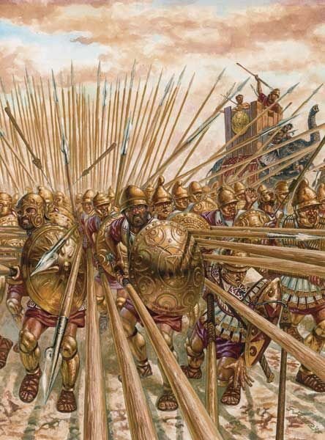
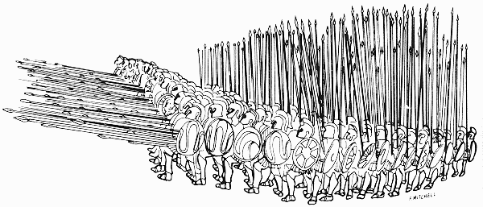
馬其頓與亞歷山大
希臘的民主/科學 + 馬其頓方陣
希臘文明，文字，宗教思想
Notes:
亞里斯多德的天文，地理，數學，戰略 + 馬其頓方陣(macedonian phalanx)。
亞歷山大原本設想統一希臘，埃及和波斯，合成一個“偉大民族”。如果成功的話，猶太民族就可能消失。神出手阻止，他英年早逝，帝國分裂。但是希臘文化還是統治了很多年。
基督教要傳播，必須有社會和文化基礎：共通的文字，便利的交通，宗教交流的平台，歸信和轉換宗教風氣。
希臘文明高超的科技、哲學衝擊佔領地的文化，強迫各民族對信仰反思。但是沒有統一的宗教信仰，（保羅在雅典看到漫天神佛）宗教上允許交流和思辨。這些都是基督教之後可以傳播和成長的基礎。

Slide 9
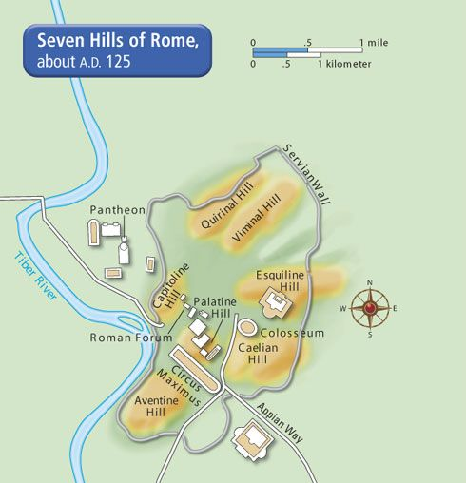
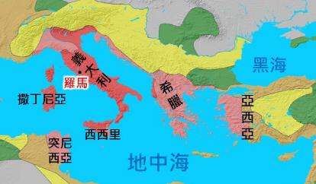
Notes:
傳說：Troy特洛伊的後代？
Forum古羅馬廣場：類似希臘的公民大會，議事。

Slide 10
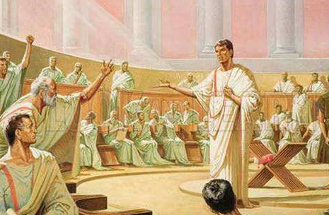
羅馬：共和政制
强調公民權
執政官 -》 獨裁
執政官
護民官
元老院
Notes:
民主在不斷的失敗中成長。波斯的法制，因爲軍事的擴張和權力的集中而引致腐敗和爭權。希臘的民主因爲戰爭的勝利和對英雄的偶像崇拜而被獨裁取代。羅馬凱撒大帝

Slide 11
Notes:
陸軍：改良方陣，堅強、勇猛、善待投降者，殘忍對待反抗勢力（屠城）。
航海：取代迦太基帝國
[http://biblegeography.holylight.org.tw/index/area_detail?a_id=19]

Slide 12
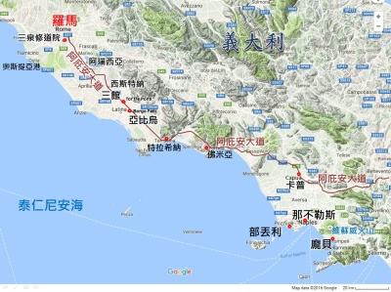
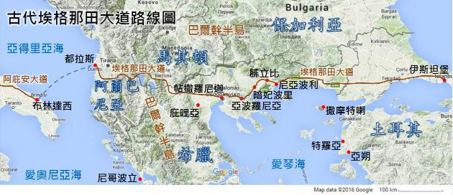
Notes:
條條大路通羅馬
[http://biblegeography.holylight.org.tw/index/area_detail?a_id=19]

Slide 13
Notes:
羅馬公民的公民權
[https://bibleeveryone.com/back-roman.php]

